Slide 1
Chapter 9 Building Java GUIs
java.awt
javax.swing

Slide 2
GUI编程基础
图形用户界面（GUI）使用户可以和程序进行可视化交互。
一个设计良好的软件通常包括业务层的逻辑设计和表现层的用户界面设计两大部分。
图形用户界面包含了许多独立的显示元素组件，供用户交互。
GUI组件是用户通过键盘或鼠标进行交互的对象
菜单、按钮、文本域、标签和下拉列表框

Slide 3
java.lang.Object
事件类
Graphics
颜色类
图象类
菜单类
字体类
Component
布局管理类
Button
Checkbox
List
…
Container
Window
Panel
Frame
Dialog
Applet

Slide 4
Component类
基本的绘画支持(paint, repaint, update等)
字体和颜色等外形控制(setFont, SetForeground等)
大小和位置控制(SetSize, SetLocation等)
图象处理(实现接口ImageObserver)
组件状态控制(SetEnable, isEnable, isVisible, isValid等)

Slide 5
Graphics类
Graphics类是在组件上进行图形绘制的父类，提供了对组件进行图形绘制的一般方法，一个Graphics对象中封装了图形绘制时的状态信息，包括：
Lines：drawLine()
Rectangles：drawRect(), fillRect() 和 clearRect()
Ovals：drawOval() 和 fillOval()
Arcs：drawArc() 和 fillArc()
Polygons ：drawPolygon() 和 fillPolygon()
Text ：drawString()
Image ：drawImage()

Slide 6
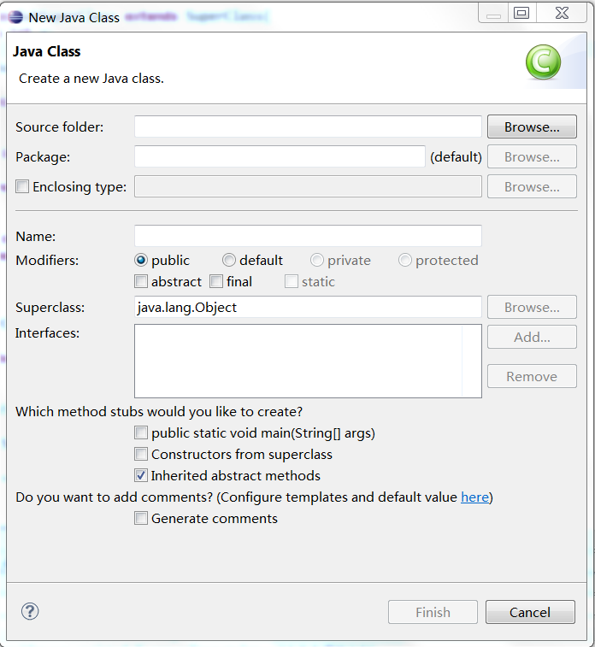
GUI design

Slide 7
AWT和Swing
Java类库中的AWT和Swing包提供了大量的可视化组件
AWT组件是建立在对等模型的基础上的重量级组件；
Swing组件则是用纯Java编写的轻量级组件。
Swing带来了以下优势：
更丰富、更方便的用户界面元素集。
对底层平台的依赖更少，和平台有关的bug也少。
给不同平台上的用户一致的感觉。

Slide 8
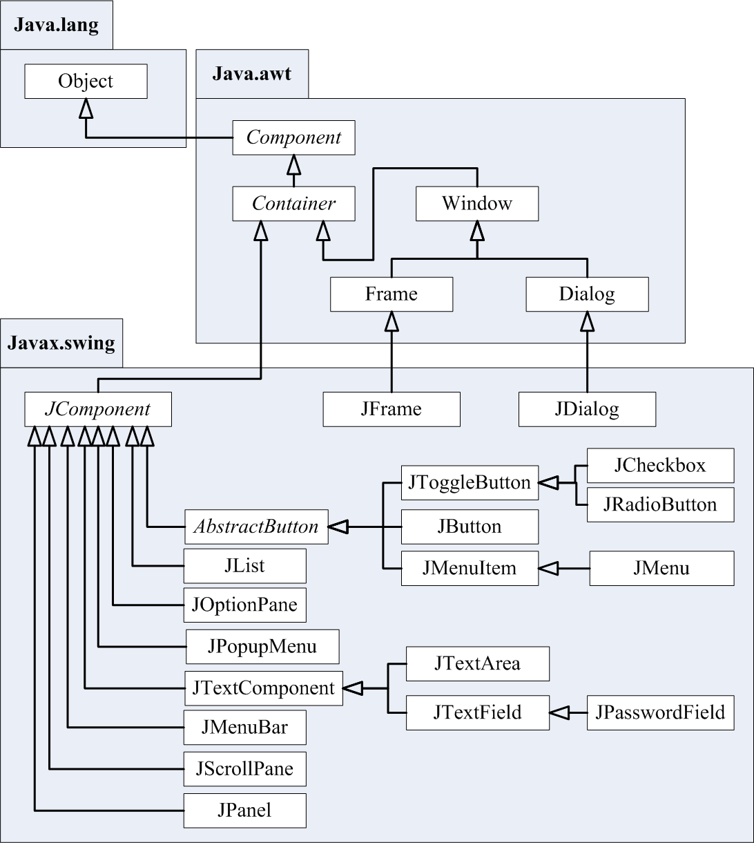
AWT和Swing
组件Widgets
按照功能分为:
顶层容器
中间容器
基本组件
窗口构成:
顶层容器
菜单栏
中间容器
基本组件

Slide 9
FirstFrame.java
import javax.swing.*;
class FirstFrame extends JFrame {
public FirstFrame() {
setTitle("FirstFrame");
setSize(300, 200);
setVisible(true);
}
public static void main(String[] args) {
JFrame frame = new FirstFrame();
frame.setDefaultCloseOperation(JFrame.EXIT_ON_CLOSE);
}
}

Slide 10
LabelTest
import javax.swing.*;
import java.awt.*;
public class LabelTest extends JFrame {
public LabelTest() {
setTitle("Label Test");
JLabel helloLabel = new JLabel("Hello");
add( helloLabel);
setSize(300, 200);
setVisible(true);
}
public static void main(String[] args) {
LabelTest t = new LabelTest();
t.setDefaultCloseOperation(JFrame.EXIT_ON_CLOSE);
}
}

Slide 11
ButtonTest
public class ButtonTest extends JFrame {
public ButtonTest() {
setTitle("Button Test");
JButton helloButton = new JButton("Hello");
add( helloButton);
ButtonHandler handler = new ButtonHandler();
helloButton.addActionListener( handler );
setSize(300, 200);
setVisible(true);
}

Slide 12
Cont.
private class ButtonHandler implements ActionListener {
public void actionPerformed( ActionEvent event ){
JOptionPane.showMessageDialog( null,
"You pressed: " + event.getActionCommand() );
}
}
public static void main(String[] args) {
ButtonTest t = new ButtonTest();
t.setDefaultCloseOperation(JFrame.EXIT_ON_CLOSE);
}
}

Slide 13
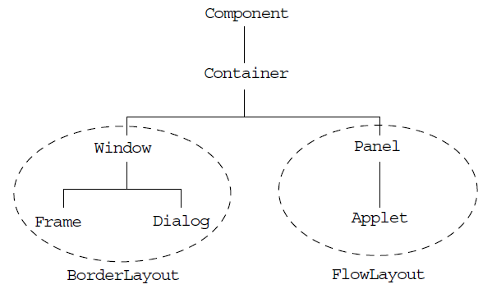
布局Layout
NORTH
WEST
EAST
CENTER
负责在窗口中安排控件的位置和尺寸。
SOUTH
默认布局Default Layout Managers

Slide 14
Layouts容器的布局管理
布局管理的方法
组件的尺寸与在容器中的位置
setLocation()
setSize()
setBounds()
主要的布局类型：
FlowLayout
BorderLayout
GridLayout
CardLayout
GridBagLayout

Slide 15
GUI Layout Process
Create the outer frame (JFrame)
Create the panel (JPanel)
Layout the panel
Create the components
Place the components on the Panel
Place the panel on the Frame
Size and display the Frame

Slide 16
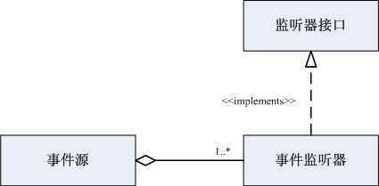
事件Event
负责控件的消息传递。
分为：
Event source
Listener
Handle program
外部动作
2 有监听器所监听的动作作于事件源上
4 将事件对象传给事件处理方式
事件对象
事件源(组件)
3 产生事件对象
监听器
监听引发事件的动作
(事件处理方式)
1 将监听器注册到事件源

Slide 17
事件处理实例
一个Java事件处理模型的具体步骤如下：
创建事件监听器
注册事件监听器
创建事件对象
通知事件发生
执行事件处理程序
监听器
ConActionListener
panel:ConPanel
5
actionPerformed()
MyButton
1
4
handler()
addActionListener()
2
ActionEvent
容器
3
事件源

Slide 18
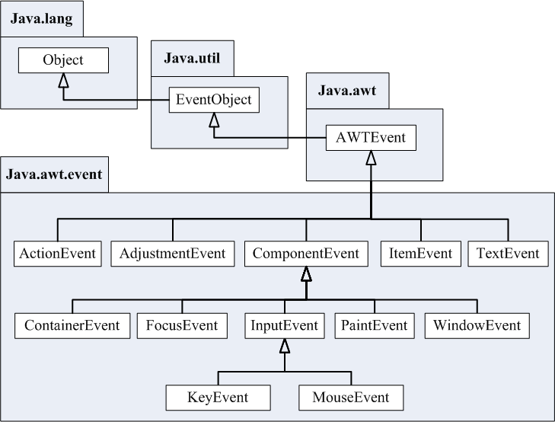
Java事件对象的层次结构

Slide 19
interface XXXListener extends java.util.EventListener
{
public void XXXEventMethod( XXXEvent e);
}
监听器接口定义
监听器
接口
示例
interface ActionListener extends java.util.EventListener
{
public void actionPerformed(ActionEvent e)
}
interface KeyListener extends java.util.EventListener
{
public void keyPressed(KeyEvent e);
public void keyReleased(KeyEvent e);
public void keyTyped(KeyEvent e);
}

Slide 20
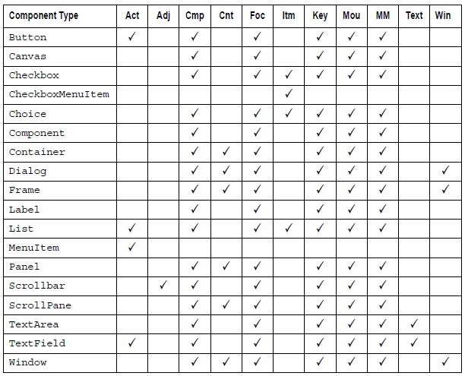
事件触发
组件只触发与事件类型相符的处理程序
大多数组件可以触发多种事件

Slide 21
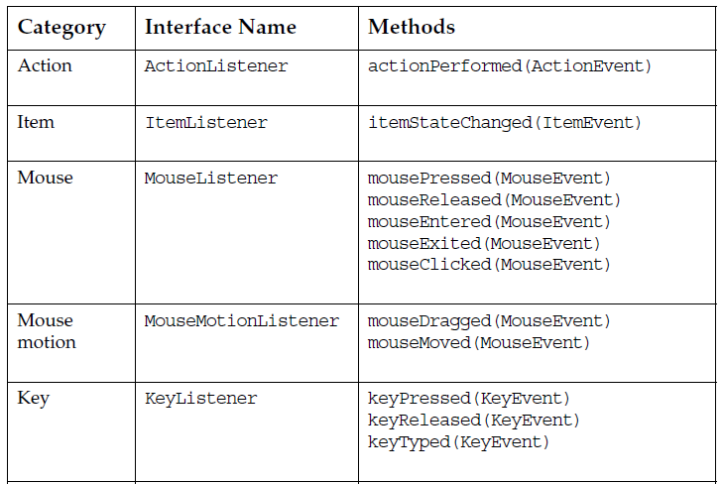
事件接口的方法

Slide 22
public boolean handleEvent(Event evt){
switch(evt.id) {
case Event.MOUSE_ENTER:
return mouseEnter(evt,evt.x,evt.y);
case Event.MOUSE_EXIT:
return mouseExit(evt,evt.x,evt.y);
case Event.MOUSE_MOVE:
return mouseMove(evt,evt.x,evt.y);
case Event.MOUSE_DRAG:
return mouseDrag(evt,evt.x,evt.y);
case Event.MOUSE_UP:
return mouseUp(evt,evt.x,evt.y);
case Event.MOUSE_DOWN:
return mouseDown(evt,evt.x,evt.y);
case Event.KEY_PRESS:
case Event.KEY_ACTION:
return keyDown(evt,evt.key);
case Event.KEY_RELEASE:
case Event.KEY_ACTION_RELEASE:
return keyUp(evt,evt.key);
case Event.ACTION_EVENT:
return action(evt,evt.arg);
case Event.GOT_FOCUS:
return gotFocus(evt,evt.arg);
case Event.LOST_FOCUS:
return lostFocus(evt,evt.arg);
}
return false;
}
}

Slide 23
事件适配类定义Event Adapters
import java.awt.*;
import java.awt.event.*;
public class MouseClickHandler extends MouseAdapter {
// We just need the mouseClick handler, so we use
// the an adapter to avoid having to write all the
// event handler methods
public void mouseClicked(MouseEvent e) {
// Do stuff with the mouse click...
}
}

Slide 24
建立监听—方法 1
建立一个类使用接口 ActionListener
// Event Handler
import java.awt.*;
import java.awt.event.*;
import javax.swing.*;
public class EventHandler implements ActionListener {
JPanel parent;
JComponent src;
public EventHandler( JPanel m ) {
// Establish a link to my parent
parent = m;
} // ActionListener interface
public void actionPerformed( ActionEvent e ) {
System.out.println("aP event " + e );
src = (JComponent)(e.getSource()); }
}
Notes:
24

Slide 25
建立监听—方法 2
建立内部类
public class windowexample {
int x; class EventHandler implements ActionListener { // ActionListener interface
public void actionPerformed( ActionEvent e ) {
x++; }
}
public static void main(String[] args) { JWindow w = new JWindow(); JButton b = new JButton(“Action!”); EventHandler h = new EventHandler( this ); Container cp = getContentPane(); cp.add( b ); b.addActionListener( h ); ……
}
Notes:
25

Slide 26
建立监听—方法 3
建立一个匿名类 anonymous class
public class windowexample {
int x;
public static void main(String[] args) { JWindow w = new JWindow(); JButton b = new JButton(“Action!”); b.addActionListener(
new ActionListener() { public void actionPerformed( ActionEvent e ) {
x++; } } );
Container cp = getContentPane(); cp.add( b );
}
Notes:
26

Slide 27
MVC模式
MVC是面向对象设计中经典的模型之一，用该模型设计的组件可以从三个独立的方面来观察：在什么状态（模型），看起来是什么模样（视图）以及做些什么（控制器）。
主要优点在于模型、视图与控制器之间的无关性，并实现不同观感的即插即用。
View
View
View
The Application
Model
Model
Model
Model
Program Logic
Controller
Controller
The GUI
Notes:
模型（Model）：用于封装与应用程序的业务逻辑相关的数据以及对数据的处理方法。“Model”有对数据直接访问的权力，例如对数据库的访问。“Model”不依赖“View”和“Controller”，也就是说， Model 不关心它会被如何显示或是如何被操作。但是 Model 中数据的变化一般会通过一种刷新机制被公布。为了实现这种机制，那些用于监视此 Model 的 View 必须事先在此 Model 上注册，由此，View 可以了解在数据 Model 上发生的改变。（比如：观察者模式（软件设计模式））；
视图（View）：能够实现数据有目的的显示（理论上，这不是必需的）。在 View 中一般没有程序上的逻辑。为了实现 View 上的刷新功能，View 需要访问它监视的数据模型（Model），因此应该事先在被它监视的数据那里注册；
控制器（Controller）：起到不同层面间的组织作用，用于控制应用程序的流程。它处理事件并作出响应。“事件”包括用户的行为和数据 Model 上的改变。

Slide 28
Task:
设计用户登陆页面

